Slide 1
Aprendizagem por demonstração aplicada a um robô humanoide
Filipe Silva(DETI-IEETA) Vítor Santos(DEM-IEETA)
Dissertação
Filipe Serra
Mieet-49927
Notes:
Sou o Filipe Serra, sou estudante do mestrado de engenharia electronica e telecomunicaçoes. O tema da minha tese é aprendizagem por demonstração apalicada a um robô humanoide, os meus orientadores são o professor Filipe Silva e professor Vitor Santos.
Como sabemos um dos objectivos é tornar um robô humanoid o mais parecido com o ser humano, mas o processo de marcha equilíbrio, leva a lgoritmos muito complexos. Entao o objectivo é assim aplicar algum algoritmos de aprendizagem automática de modo a simplificar este processo.

Slide 2
Objectivos
Planeamento
Ponto de situação
Trabalho futuro
Notes:
Estes serão os pontos que vou discutir ao longo desta apresentação. Os objectivos, planeamento, O ponto de situação e por ultimo o trabalho futuro.

Slide 3
Objectivos

Slide 4
Projecto iniciado em 2004
Uma parceria entre o Departamento de Mecânica e o Departamento de Eletrónica
Culminou em 2009 numa plataforma baseada em componentes comercias e software livre

Slide 5
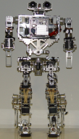
Desenvolver e avaliar um sistema de tele-operação do robô:
Registar exemplos de comportamentos
Equilíbrio
Marcha
Aplicar um algoritmo de aprendizagem automática:
Notes:
Este trabalho pode-se devidir em 2 grandes tópicos, O 1º que consiste em desenvolver e avaliar um sistema que permite obter dados apartir das load cells para situações deequilibrio/marcha. E depois posteriormente aplicar um algoritmo de aprendizagem

Slide 6
Planeamento

Slide 7
Levantamento do estado actual
Sistema de tele-operação do robô
Registo de exemplos de comportamento
Algoritmo de aprendizagem por demonstração
Escrita da dissertação e outra documentação detalhada
Notes:
O planeamento desta tese, está dividido 5 pontos diferentes (::::::::) . Neste momento estou no ponto 2 .

Slide 8
Ponto de situação

Slide 9
Placas Load Cells
Controlo do Movimento do robô por velocidade
Estudo da informação proveniente do joystick Phantom Omni
Notes:
1º Alterar as placas feitas pelo emilio
2º Demonstrar que é possível controlar o robô por velocidade
3º Estudo da informação do joystick a decorrer.Ver o input proveniente do joy, por exemplo linhas e aplicar um filtro se for preciso.

Slide 10
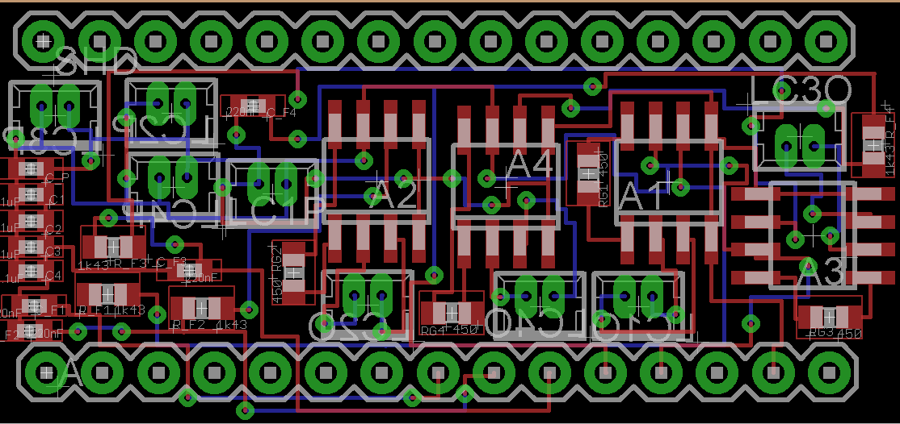
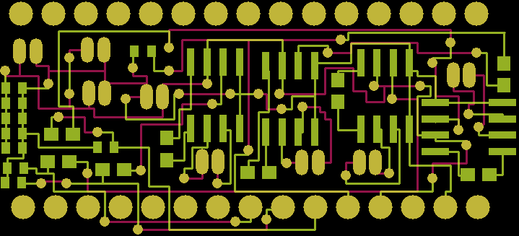
Placas Load Cells
Arduíno Nano
Componente SMD
19,45mm X 43,72mm
Notes:
Alterando as placas feitas pelo emilio, utilizando componentes smd de modo a utilizar um arduino nano.

Slide 11
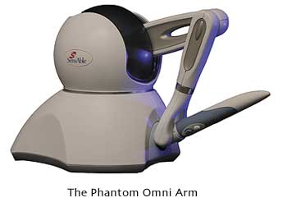
Controlo do movimento do robô por velocidade
Envio dos Servos para a posição máxima e mínima:
Eixo Positivo , posição máxima
Eixo Negativo, posição mínima
Alteração da velocidade consoante a posição do joystick Phantom Omni:
Aumento da velocidade consoante a distância ao centro
Notes:
Os servos do robô estavam a ser controlados por posição e alteou-se para velocidade. Neste caso definindo a posição 0 no joy, consoante mais afastado da posição mais rápido o servo se desloca.

Slide 12
Trabalho futuro

Slide 13
Estudo da informação proveniente do joystick Phantom Omni:
Controlo do movimento do robô por velocidade:
Velocidade controlada pela rapidez entre a posição 0 até a posição máxima ou mínima do joystick
Possibilidade de parar o movimento do robô parando o joystick
Notes:
Estudo da informação do joystick a decorrer. Ver o input proveniente do joy, por exemplo linhas e aplicar um filtro se for preciso.

Slide 14
Realização de experiências e obtenção de dados :
Experiências como:
Marcha
Equilíbrio
Obtenção dos dados provenientes das load cells e dos sensores de força
Aplicar algoritmos de aprendizagem:
Utilização em experiências simples
Testar algoritmos

